Slide 1
가상환경설정

Slide 2
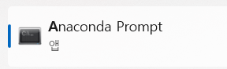
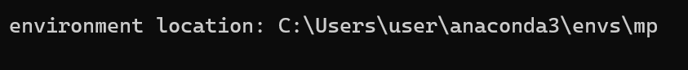
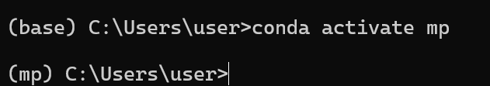
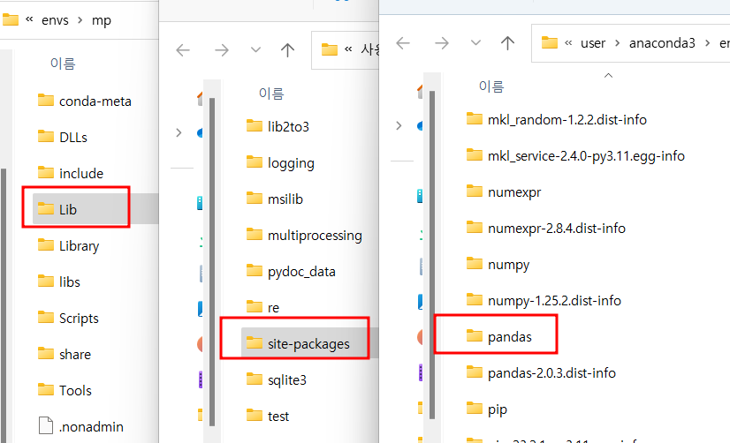
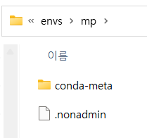
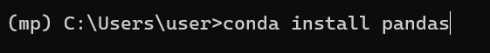
[1] 새로운 작업을 위한 파이썬 가상환경 설정 및 모듈설치
미니콘다 다운로드(64) 설치함.
윈도우 ‘Anaconda Prompt’에서
가상환경 생성
가상환경 이름
C. 가상환경 생성
Y/N 메시지 나오면 Y 입력하면 아래와 같은 위치에 envs폴더와 mp폴더 생성
D. 가상환경 실행
가상환경 실행
가상환경 실행
D. 가상환경에서 모듈 설치
모듈설치전
모듈설치
모듈설치후

Slide 3
[2] OpenCV 및 MediaPipe 작업을 위한 파이썬 가상환경 설정 및 모듈설치
E. 그동안 작업했던 모듈 설치하기 -> 필요한 모듈만 설치해도 됨.
파이썬에서는 패키지를 가상환경별로 내보내고 가져와 설치하는 패키지 관리 명령이 있으며
일반적으로 requirements.txt 파일에 패키지 목록을 저장한다.
# 오늘강의의 필수 필요한 모듈
conda install matplotlib
pip install opencv-python
pip install mediapipe
1). pip 설치된 패키지 목록 저장
pip freeze > requirements.txt
2). 설치 목록으로 부터 pip 패키지 설치 pip install -r requirements.txt

Slide 4
이미지처리기 & 얼굴등 특징 인식기
openCV

Slide 5
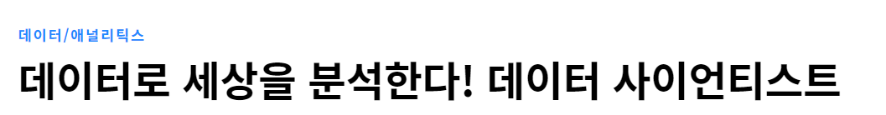
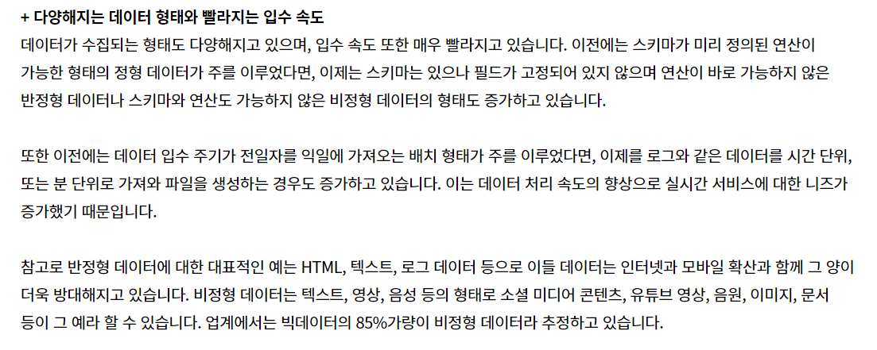
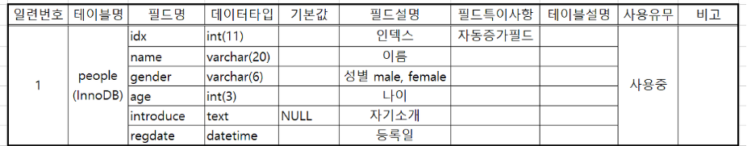
https://www.samsungsds.com/kr/insights/data-science.html
(참고) 테이블명세서(스키마구조)
https://minbbal.tistory.com/18
이미지분석 기본 모듈
- 색공간 추척: https://dsbook.tistory.com/169
- openCV, - https://www.kaggle.com/code/bulentsiyah/learn-opencv-by-examples-with-python
OpenCV공식문서
https://docs.opencv.org/4.x/db/deb/tutorial_display_image.html

Slide 6
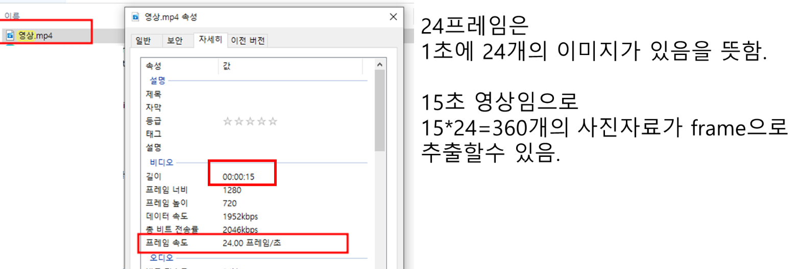
이미지처리, 데이터
[기초다지기] 1.오픈CV기초 -> 01. OpenCV기초.ipynb
[색상의 이해]
https://datascienceschool.net/03%20machine%20learning/03.02.01%20%EC%9D%B4%EB%AF%B8%EC%A7%80%20%EC%B2%98%EB%A6%AC%20%EA%B8%B0%EC%B4%88.html
영상, frame
영상객체처리, https://dsbook.tistory.com/169

Slide 7
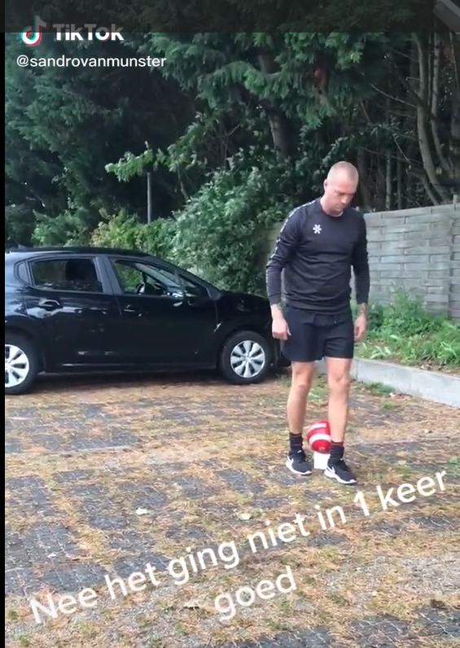
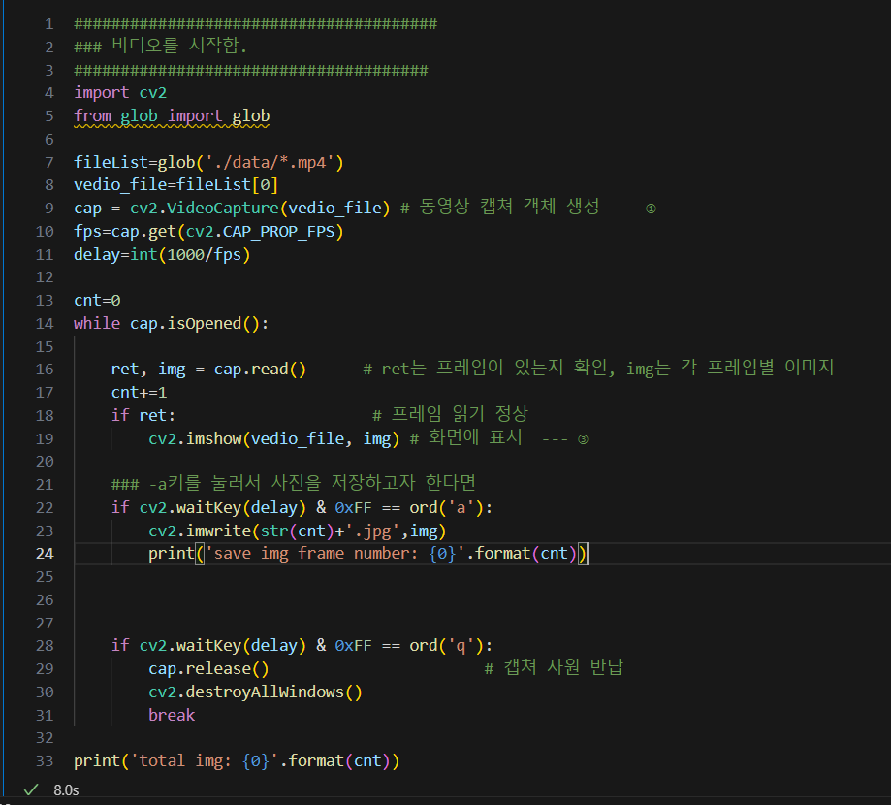
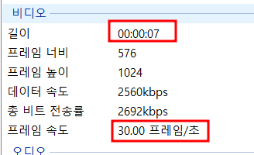
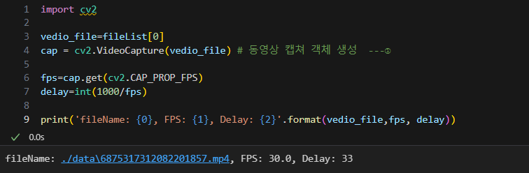
<프레임 스트림 프로퍼티 얻기>
파이썬에서 OpenCV를 이용한 비디오처리
속성 ID : 'cv2.CAP_PROP_'로 시작하는 상수
cv2.CAP_PROP_FRAME_WIDTH : 프레임 폭
cv2.CAP_PROP_FRAME_HEIGHT : 프레임 높이
cv2.CAP_PROP_FPS : 프레임 초당 프레임 수
01. openCV의 비디오처리기에서 얼굴검출.ipynb
프레임
사진1장
총214장

Slide 8
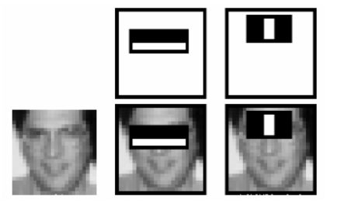
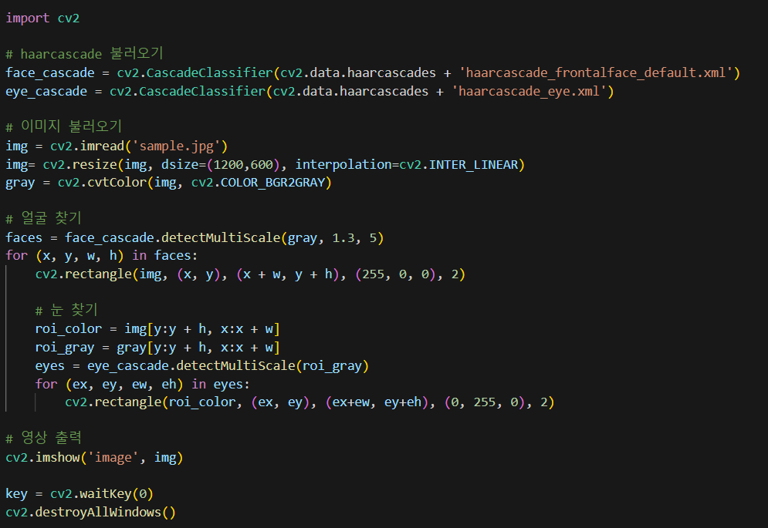
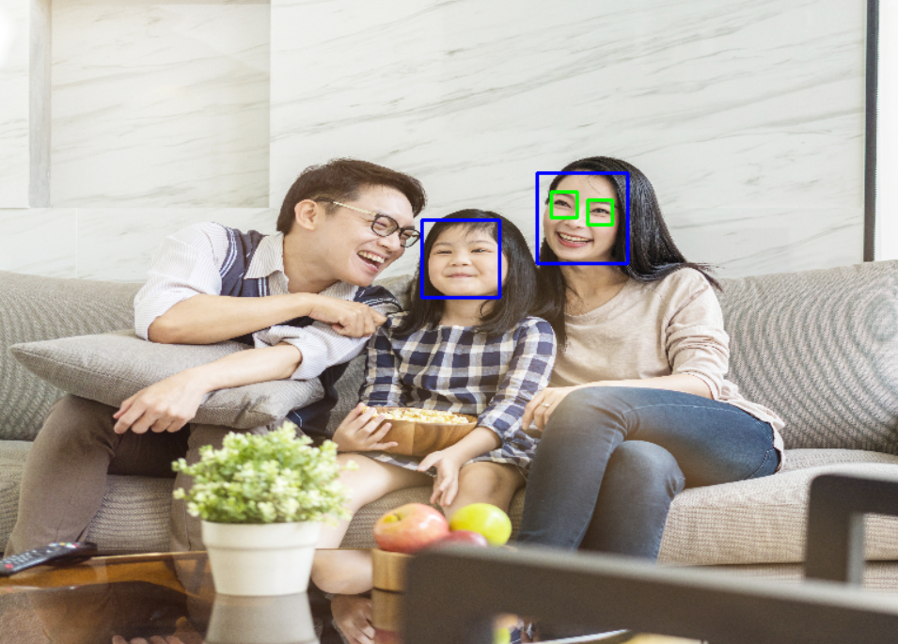
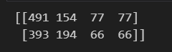
Faces Extract from TikTok
01. openCV의 비디오처리기에서 얼굴검출.ipynb
하르 케스케이드 분류기 (Haar Cascade Classifier)
https://kay-dev.tistory.com/entry/Open-CV-Haar-Cascade%EC%99%80-%EC%96%BC%EA%B5%B4-%EC%9D%B8%EC%8B%9D-Ft-Viola-Jones
1
5
4
1
시작(x,y) 너비,높이(w,h)
2
491
1
face
2

Slide 9
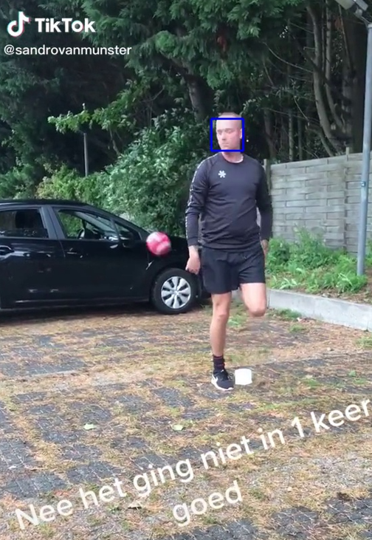
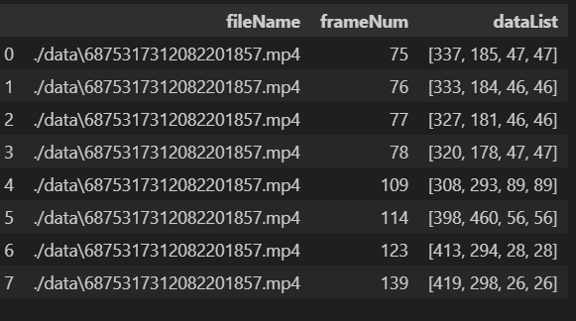
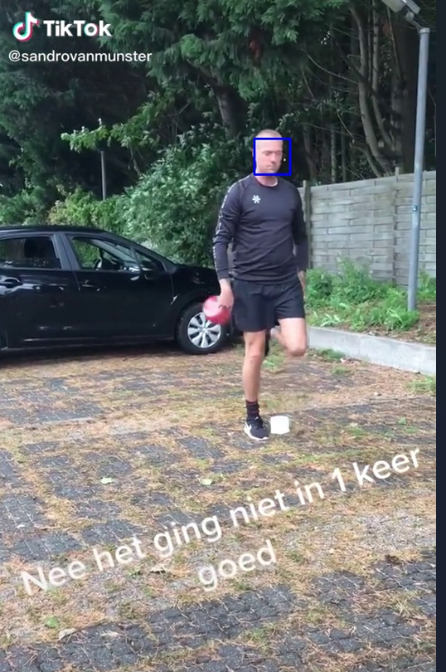
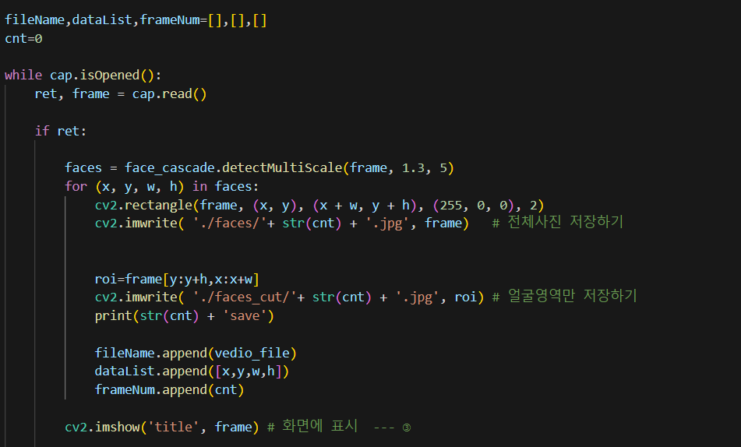
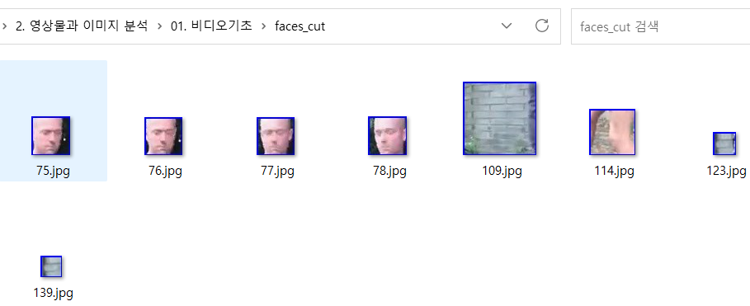
영상물에서 몇번째 프레임에 정면얼굴이 검출되었는가
얼굴검출될때 frame단위로 faces폴더에 저장
검출된 얼굴영역만 faces_cut영역에 저장
논문검색 ‘opencv Haar’

Slide 10
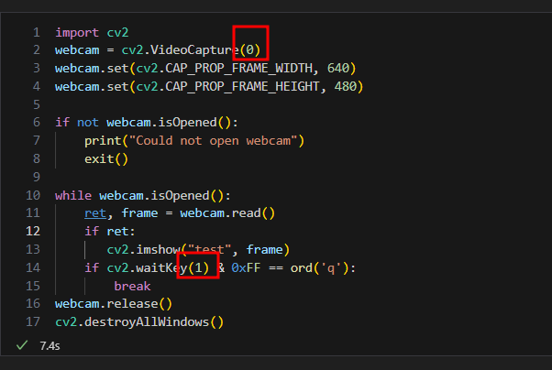
[실습] 웹카메라를 실행하여 얼굴인식 프로그램을 제작합니다.
02. 웹캠에서 얼굴검출.ipynb
웹캠
오픈CV보다 인식률이 좋은 미디어파이프로 추가
실습함으로 이러한 작업으로 분석할수 있는
아이디어를 계속 생각하여 봅니다.

Slide 11
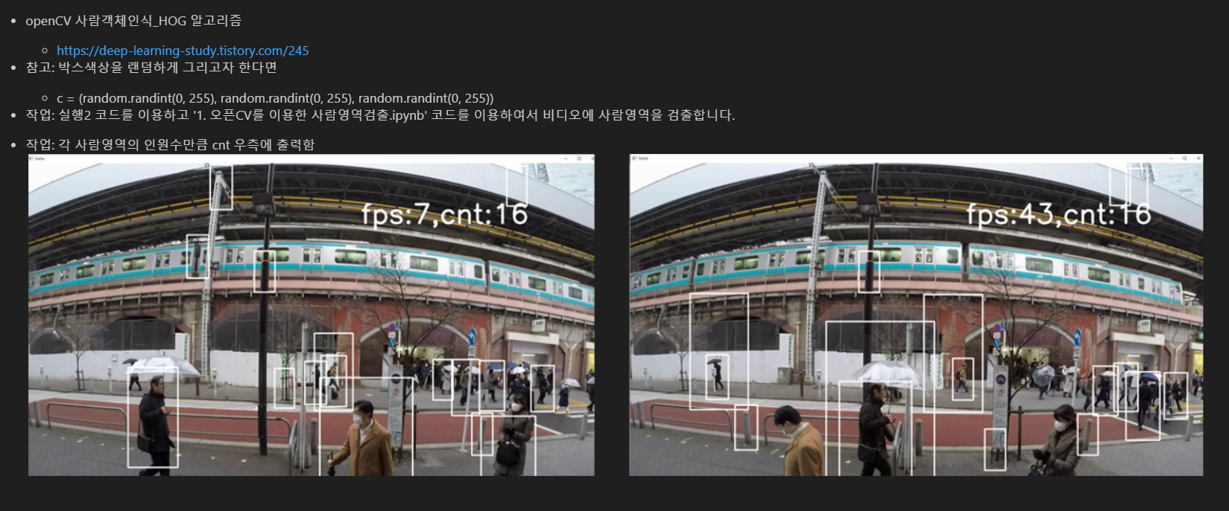
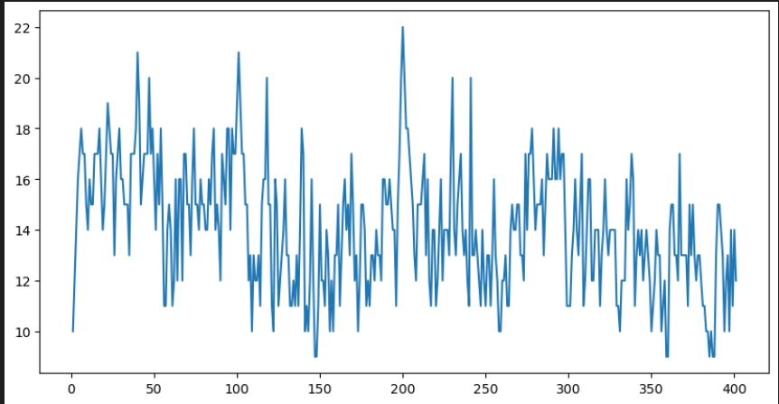
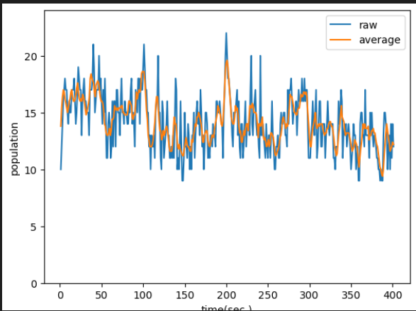
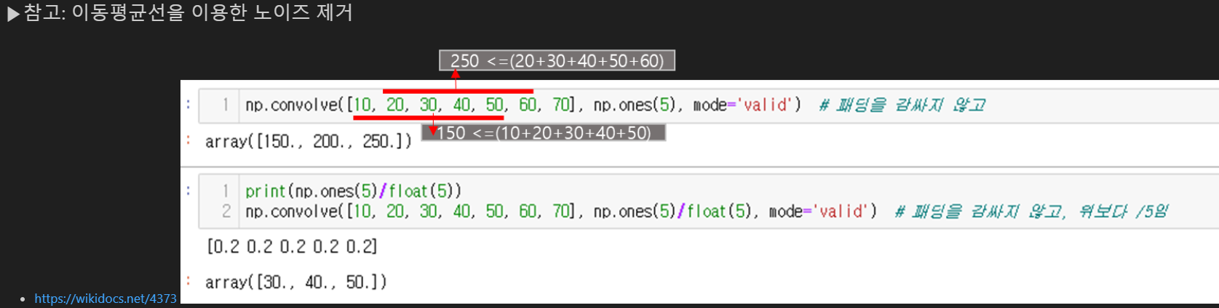
보행자 검출후 FPS별로 기록한뒤 이동평균선을 이용하여 노이즈를 제거한뒤 (5개 간격) 보행자 인원수를 파악
https://jvvp.tistory.com/1136
https://darkpgmr.tistory.com/53
03. 보행자검출.ipynb
이동평균선
<출처>
https://chaelist.github.io/docs/ml_application/image_processing/

Slide 12
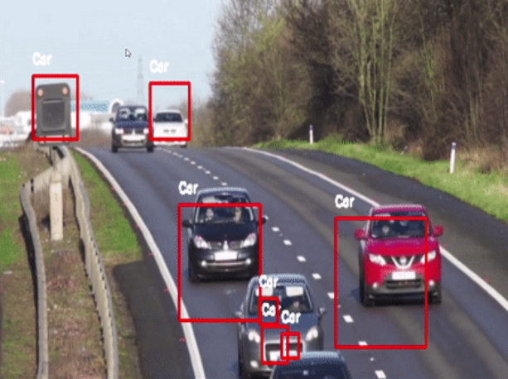
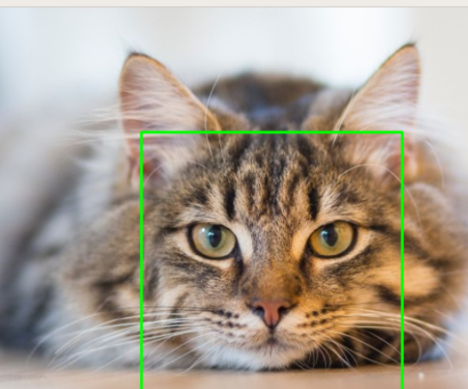
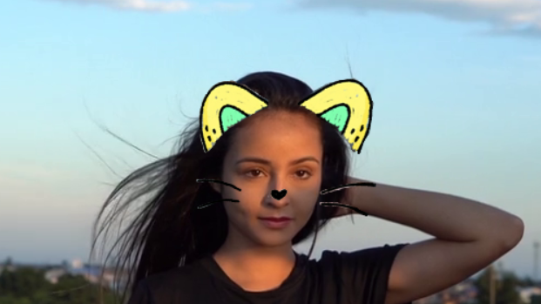
그외 openCV활용
Cars
Cats
https://github.com/KrishArul26/Cars_Counting-Detection-using-haar-Cacade
https://blog.naver.com/chandong83/221484138901
스노우와 같은 합성
졸음감지하기
https://velog.io/@be1le/cv2-%EC%9D%B8%EA%B3%B5%EC%A7%80%EB%8A%A5-snow-%EC%95%B1-%EB%A7%8C%EB%93%A4%EC%96%B4-%EB%B3%B4%EA%B8%B0
http://www.nefus.kr/2021_Demonstration/Drowsy_Driver/index.html

Slide 13
MediaPipe
https://developers.google.com/mediapipe/solutions/vision/face_detector
https://github.com/ntu-rris/google-mediapipe/tree/main/code

Slide 14
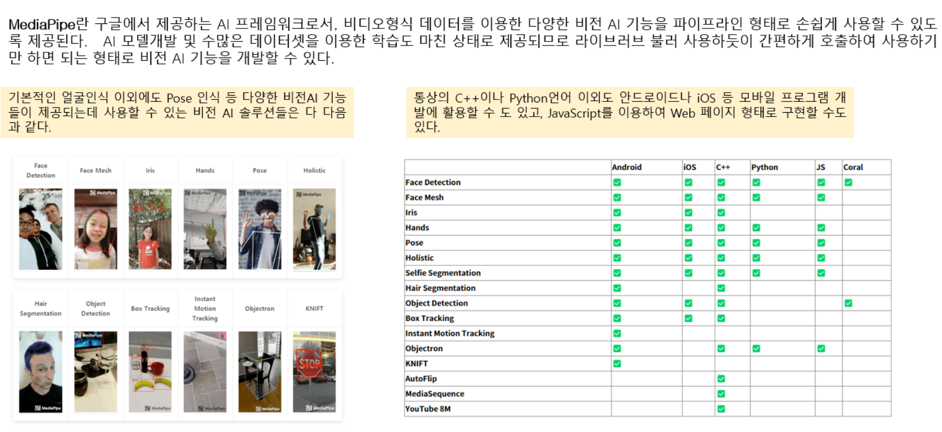
[1] MediaPipe

Slide 15
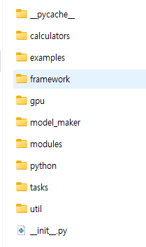
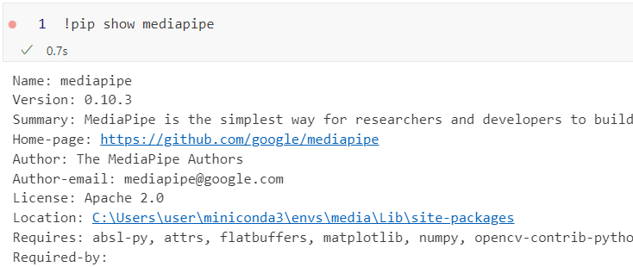
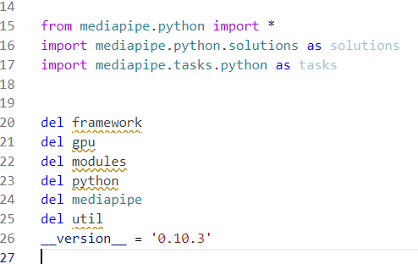
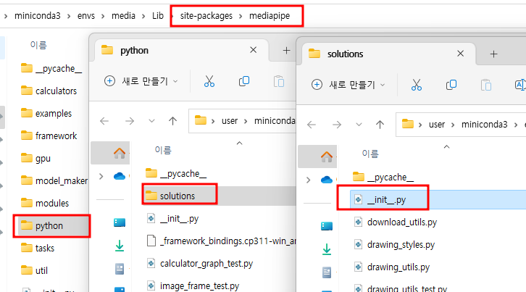
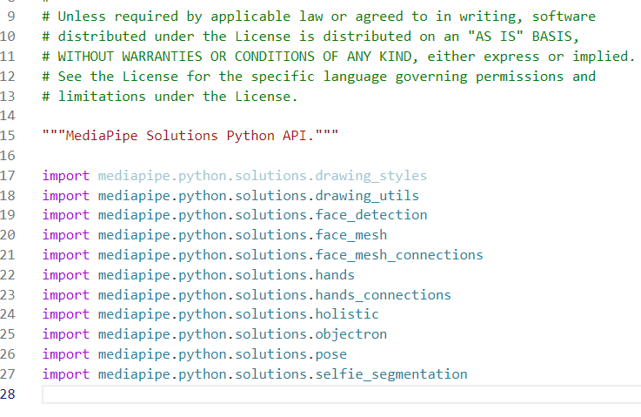
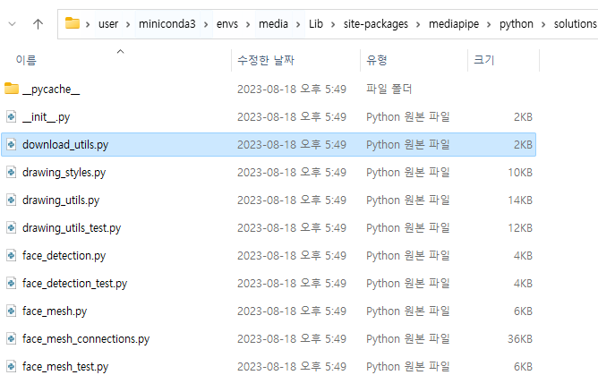
[2] 모듈 정보 확인 및 모듈 개념 잡기
import mediapipe as mp
mp_face_detection = mp.solutions.face_detection
모듈정보확인
모듈
모듈위치
1
2
3
start파일
start파일
4
solutions
__init__.py
python

Slide 16
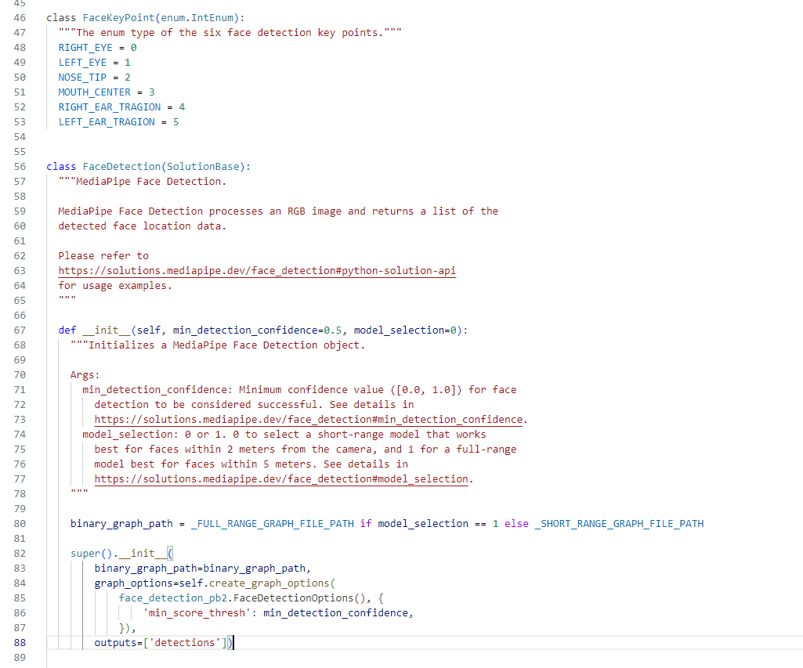
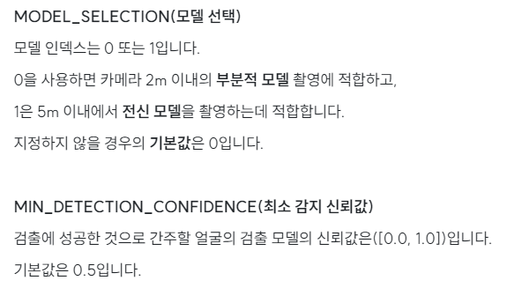
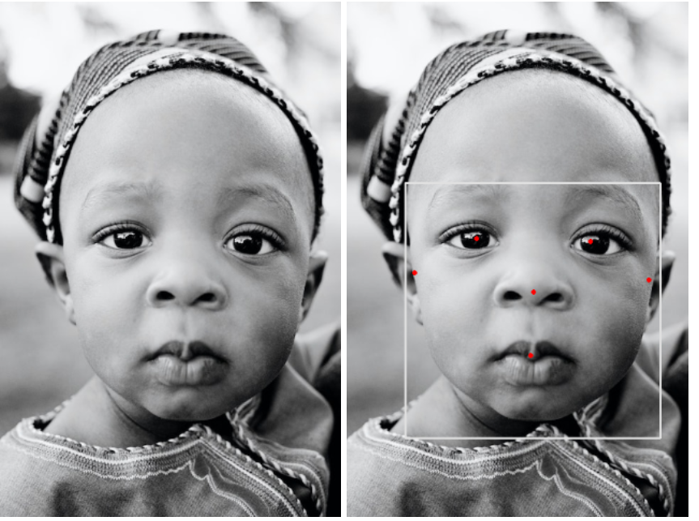
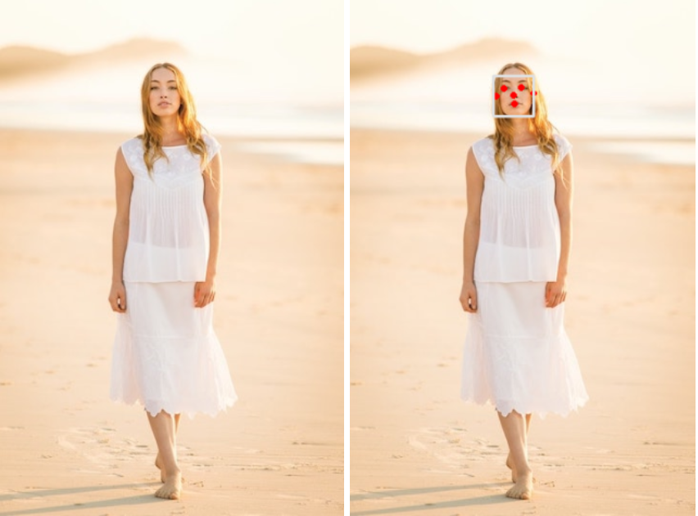
[3] face_detection.py : 반드시 확인하지 않아도 됨
Face모델에서 출력되는 6개의 좌표값
상속클래스, super로 이 상속클래스 함수사용
설명서
Model_selection=0
Model_selection=1
1이면 Full, 0이면 short
Super(). 🡺상속받은
class의 함수를 사용

Slide 17
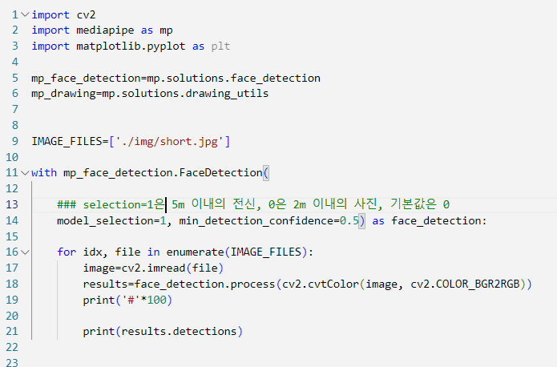
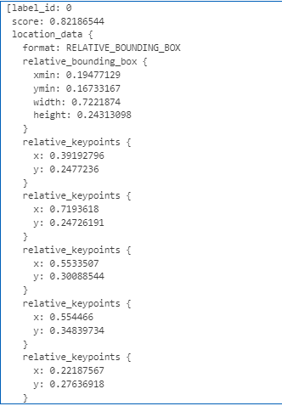
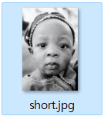
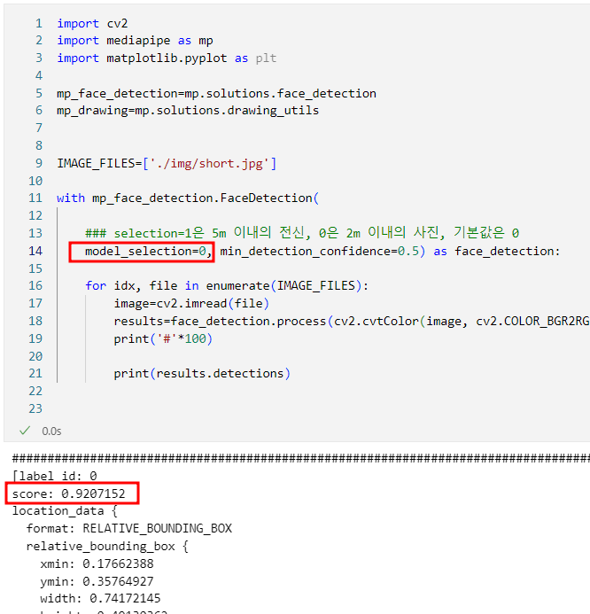
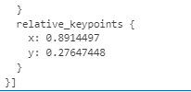
[4] face_detection모듈을 이용한 코드
참고) https://puleugo.tistory.com/4
얼굴임을 확신하는 %
모든크기는 0-1값
얼굴사각형 크기
RIGHT_EYE
LEFT_EYE
NOSE_TIP
MOUTH_CENTER
RIGHT_EAR_TRAGION
0으로 하면 score가 높아짐
LEFT_EAR_TRAGION

Slide 18
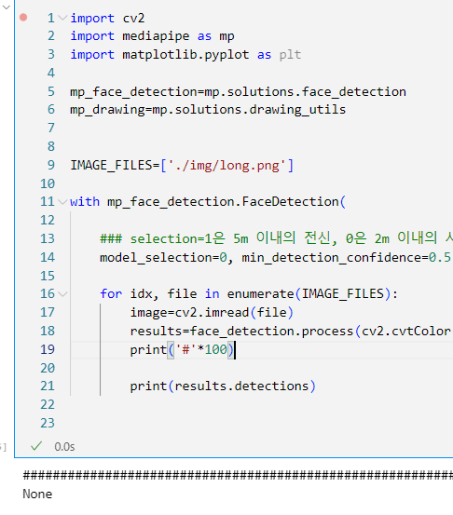
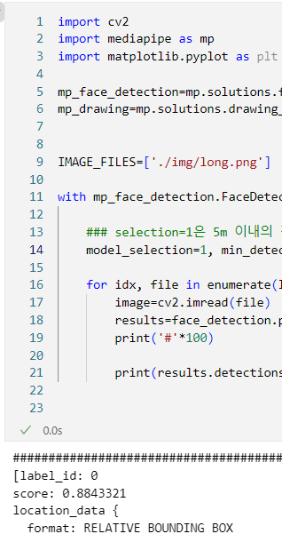
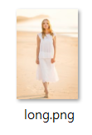



[4] face_detection모듈을 이용한 코드
참고) https://puleugo.tistory.com/4

Slide 19




[4] face_detection모듈을 이용한 코드
참고) https://puleugo.tistory.com/4
첫번째인식얼굴
두번째인식얼굴

Slide 20




[5]얼굴에 박스 및 포인트 위치 잡기
1번으로 작업시

Slide 21



[5]얼굴에 박스 및 포인트 위치 잡기
0번으로 작업시

Slide 22
[5]얼굴에 박스 및 포인트 위치 잡기
1번으로 5m 이내 전신
눈코입의 위치 맞지않음.
0번으로 2m 이내 근거리

Slide 23




[5]key 포인트 값 받기 - [Part2] 눈,코,입,귀등 포인트 위치값 출력
face_detection.py
RIGHT_EYE
LEFT_EYE
NOSE_TIP
MOUTH_CENTER
RIGHT_EAR_TRAGION
LEFT_EAR_TRAGION

Slide 24




[5]key 포인트 값 받기 - [Part3] FaceKeyPoint를 이용하여 지정한 객체값 위치만 출력
face_detection.py
출력물

